Slide 1
大塑闪效率测试
邹世明
2025/03/20

Slide 2
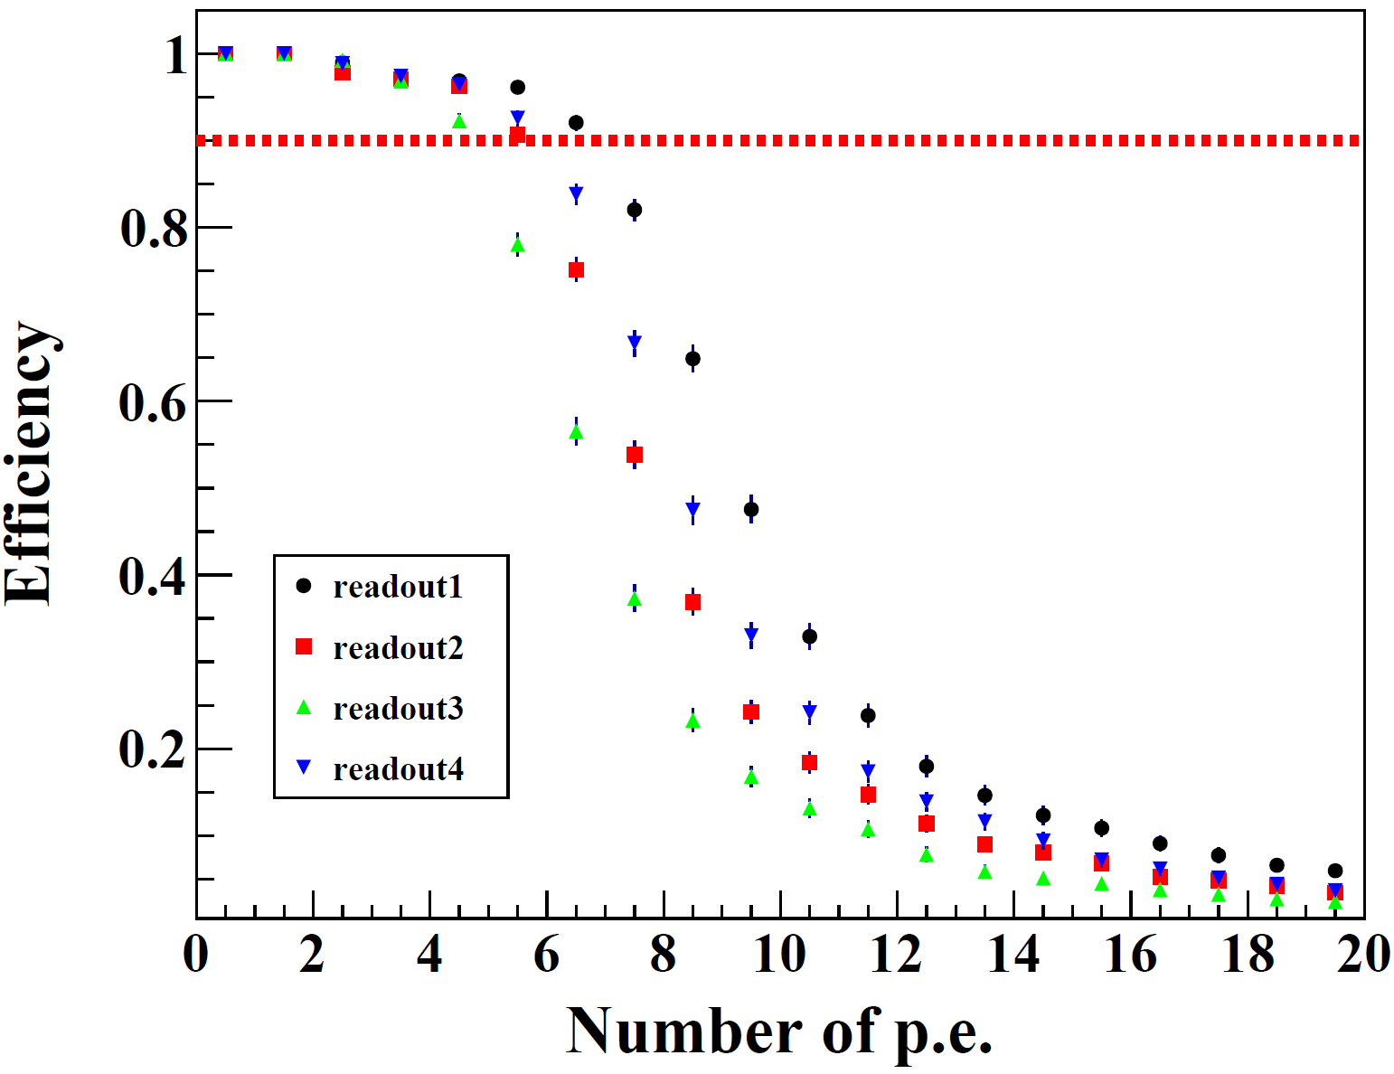
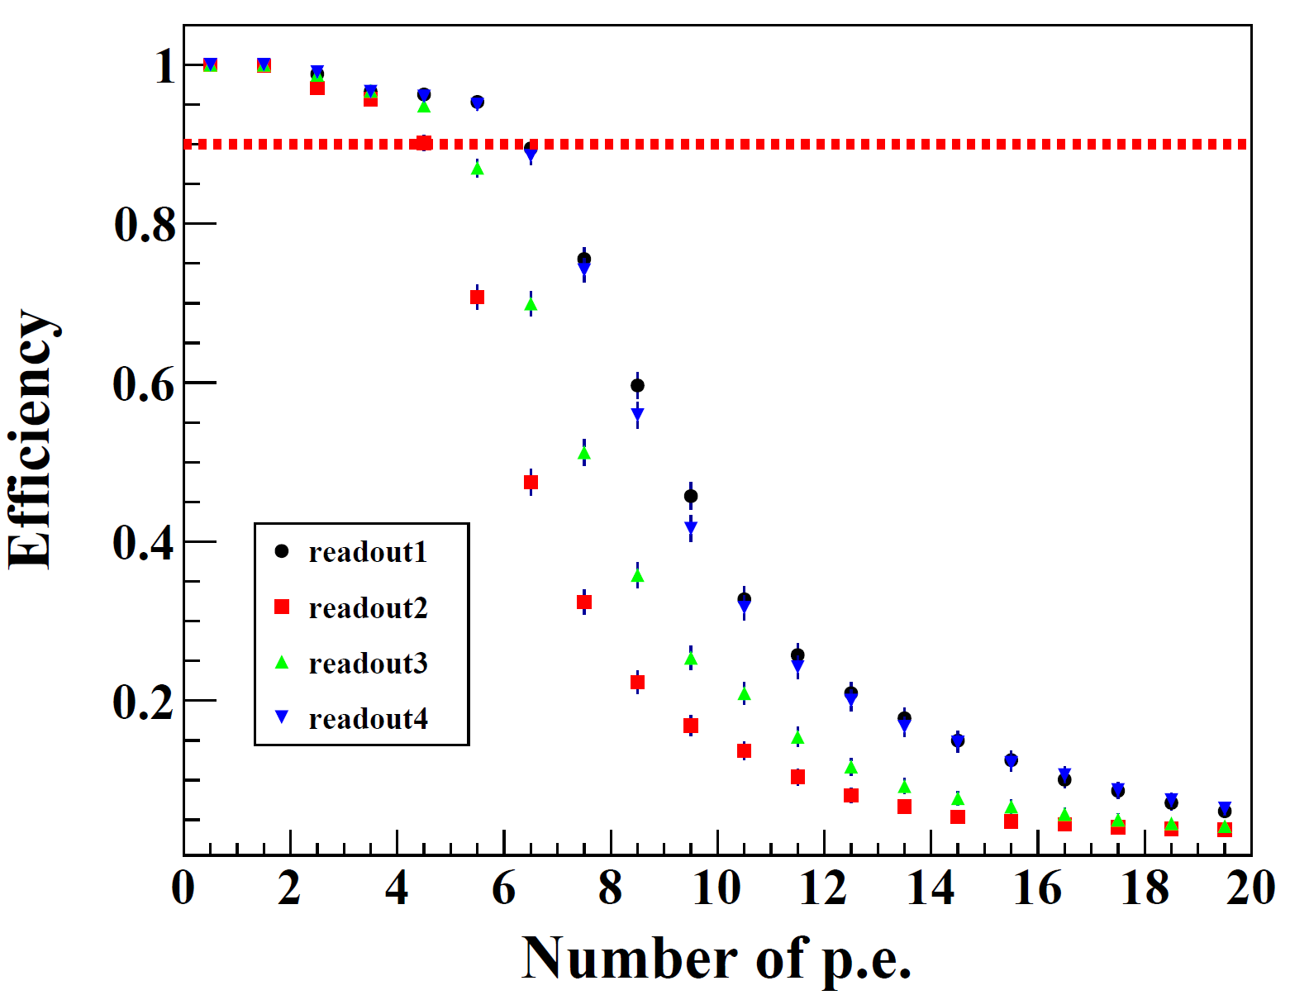
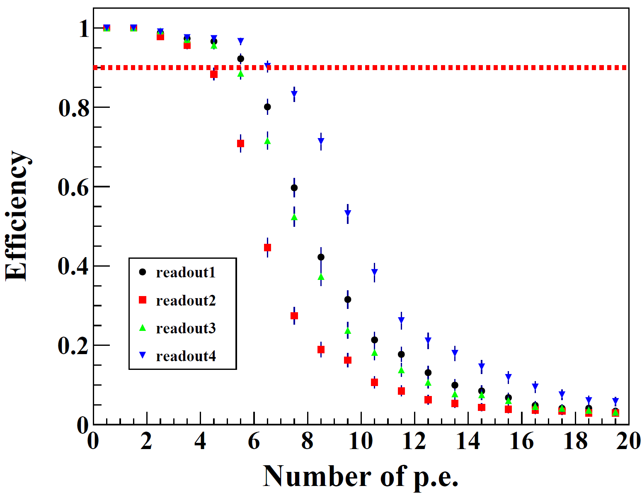
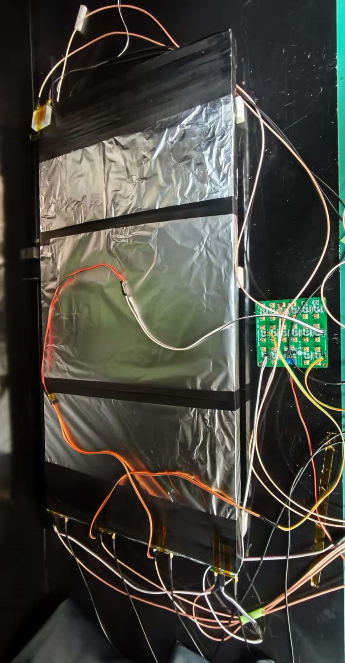
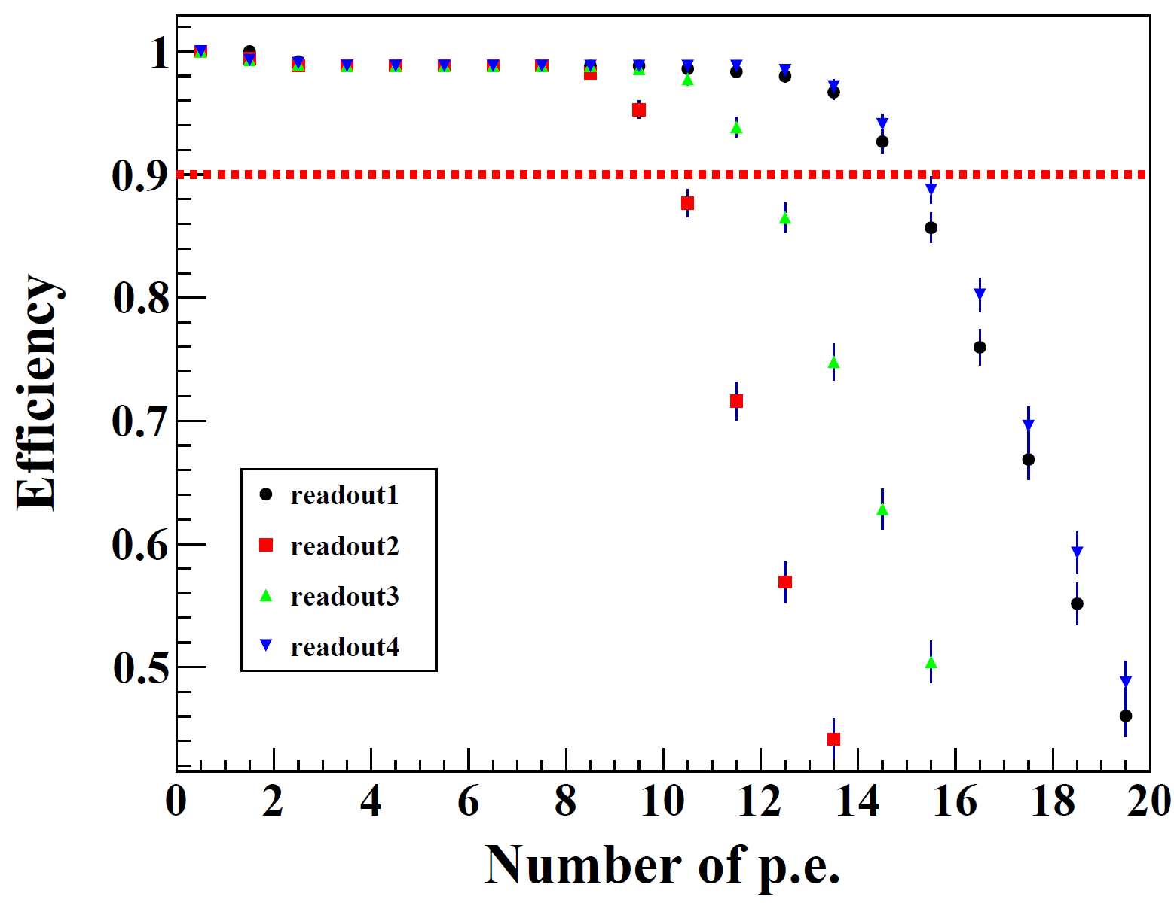
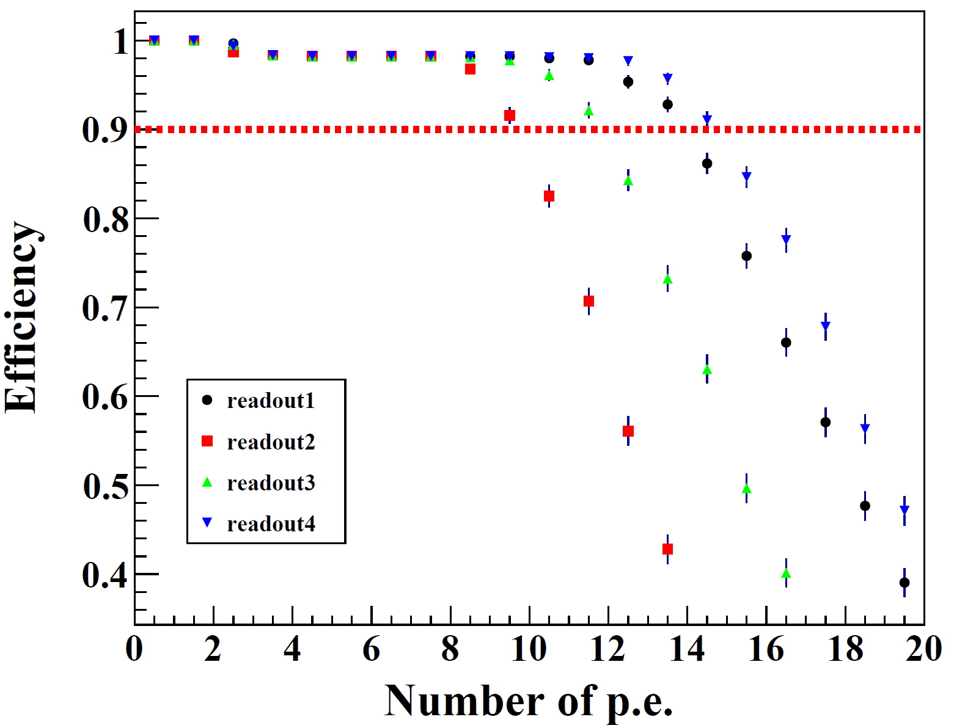
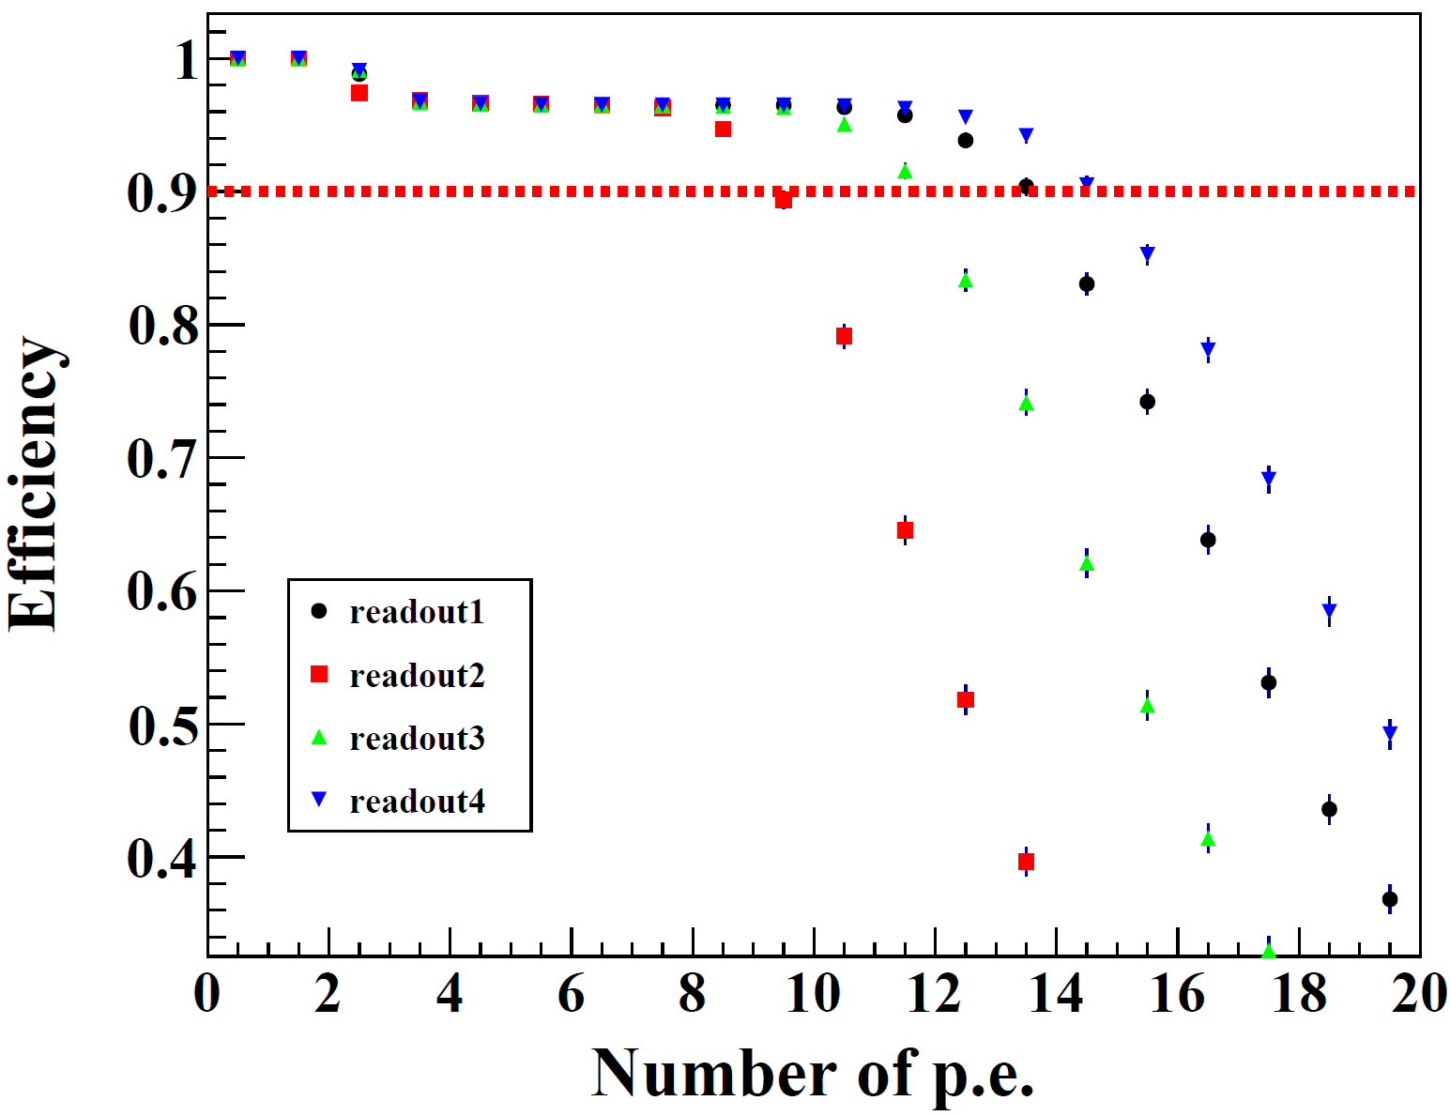
Left
Mid
Right
未贴铝箔结果
Left
Mid
Right
Trigger
贴铝箔结果
Readout1
Readout3
Readout2
Readout4
Trigger分别放置在Left, Mid, Right测试三组
另一端面等距摆放4块读出板（MPPC_4S3P）
单光子幅度近似为2 mV

